Slide 1


SEX OCH SAMLEVNAD
FÖR NYANLÄNDA

Slide 2
David Saleh
David@almaeuropa.org
salisali55@hotmail.com
Leg behandlingspedagog och Vårdlärare
www.sexkunskap.se
Notes:
David Saleh: Leg. Behandlingspedagog och vårdlärare. Utbildar socialpedagoger och andra vårdpersonal. Har jobbat med nyanlända sedan 2005, exempelvis en skola med 72 olika nationaliteter, 60 olika språk. Nyanlända: bemöta barn med olika bakgrund- viktigt med baskunskap i vad trauma är. Barnen och ungdomarna kommer från olika skolbakgrund, olika geografiska områden. Viktigt med värdegrund och likabehandlingsplan. Att någon är analfabet innebär inte att personen inte ska få tillgång till Skolverkets kursplan.
Sex och samlevnad är en mycket viktig del för integrationen. För David tog det lång tid innan han visste var vårdcentralen fanns. När ensamkommande själv: elevhälsoteam är viktigt (David är själv kurd från norra Irak, lärde sig läsa och skriva arabiska i skolan, hemma lärde han sig läsa och skriva kurdiska, kunde ganska bra engelska). Kom hit 1999, som 21-åring.
Gå in på nätet och kolla information- för vissa är det svårt att söka på nätet. Andra har svårt att läsa och förstå. I skolan där Saleh jobbade fanns inte sexualkunskap. Idrotten- killar ville inte duscha efter. David förstod (har gått igenom sex olika skolsystem på vägen till Sverige, inklusive det svenska skolsystemet), man vill inte visa sig naken- kopplat till kultur.
David har utvecklat lektionsmaterial för fyra målgrupper:
T1- elever som aldrig gått i skolan
T2- elever som har gått lite i skolan
T3- elever som har mycket kunskap, har kanske tom gått gymnasiet
T4- elever i behov av särskilt stöd.
350 skolor använder Davids material.

Slide 3
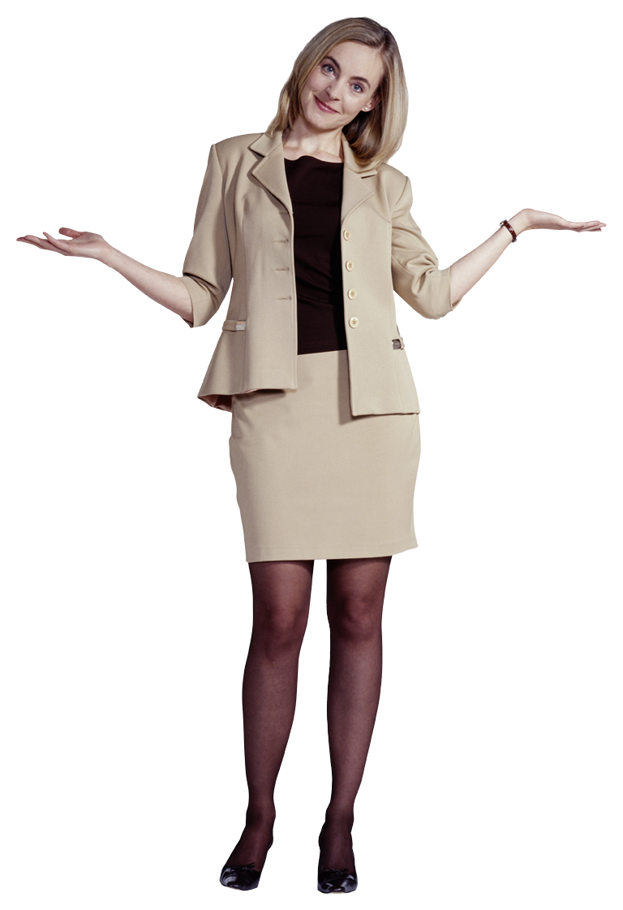
Hur startar man en lektion?
Notes:
Varför påverkar sex och samlevnad integration? Ny kultur, nya värderingar, svårt att navigera i det. Bemötandende är kärnan i arbetet. När David kom till Sverige visade SFI-läraren Tillsammans för alla nyanlända. Folk blev upprörda, vissa gick ut. Ej helt representativt för det svenska samhället. Vi bör prata om allt, men hur? På vilket sätt bör vi bemöta nyanlända- vi måste möta dem där de är. Från analfabet till utbildad.
Ex från skola: 40 nyanlända skulle få sexualkunskap. De två föreläsarna sa ”idag ska vi prata om ett viktigt tema, idag ska du lära känna din röv”. Föreläsarna blev utslängda, många blev upprörda. Bemötande är viktigt. David gick in som nästa föreläsare och det fanns ett starkt motstånd i 40min, men sedan gick det bättre.
Exempel (om hur annorlunda perspektiv/utbildning man kan ha): en bok om Sexualkunskap som David fick av sin syster när han var liten (utbildad familj) där står det: ser du två män ha sex, döda båda, du får belöning från Gud.
Hur startar man en lektion? Mjukstart. (Bolibompalektion)

Slide 4
Introduktion
Hur gammal ska ett barn vara
för att börja i skolan?
I Sverige är det 7 år.
Då börjar barnet i klass 1.
Det tre första åren kallas för lågstadiet.
Klass 1
Klass 2
Klass 3
Sedan kommer mellanstadiet.
Klass 4
Klass 5
Klass 6
Efter det kommer högstadiet.
Klass 7
Klass 8
Klass 9
Klass 1-9. Det kallas för grundskolan.
Notes:
Gå igenom skolsystemet- grundskola, hur gammal är man i Sverige när man går i 1-3, 4-6, etc.

Slide 5
Introduktion
Vilka ämnen studeras i grundskolan?
Matematik.
Engelska.
Geografi.
Historia.
Språk.
Kemi.
Fysik.
Musik.
Hem och konsumentkunskap.
Biologi.
Religionskunskap.
Samhällskunskap.
Slöjd.
Svenska.
Teknik.
Idrott och hälsa.
Notes:
Vilka ämnen studeras i grundskolan? Varför läser vi sex och samlevnad: vad heter alla kroppsdelar. Religion: vilka religioner finns? (Egypten läser bara om Islam, etc.). Sitter i grupp där man inte har kunskap om varandras religioner: hur lever vi tillsammans? Var kan man gifta sig? vi pratar sambo, kulbo, särbo…
Att vara ett par: kompisar (gaypar som håller hand), kulturkunskap- varför kan två killar inte gå hand i hand i Sverige? I Irak gör män det, betyder inte att de är bögar. Viktigt att prata om bryta heteronormen. Eleverna får själva göra collage- hur ser familjen ut hos dem? Det är en mänsklig rättighet att få den kunskapen, hur folk lever med varandra här.

Slide 6
Religion
Vilka religioner finns på bilden?
Till varje religion hör en bok.
En bok som förklarar religionen.
Islam – Koranen.
Kristendomen – Bibeln.
Judendomen – Toran.
Hindusim – Vedaskrifterna.
Mandai – Ginza raba.
Buddism – Tipitaka.

Slide 7
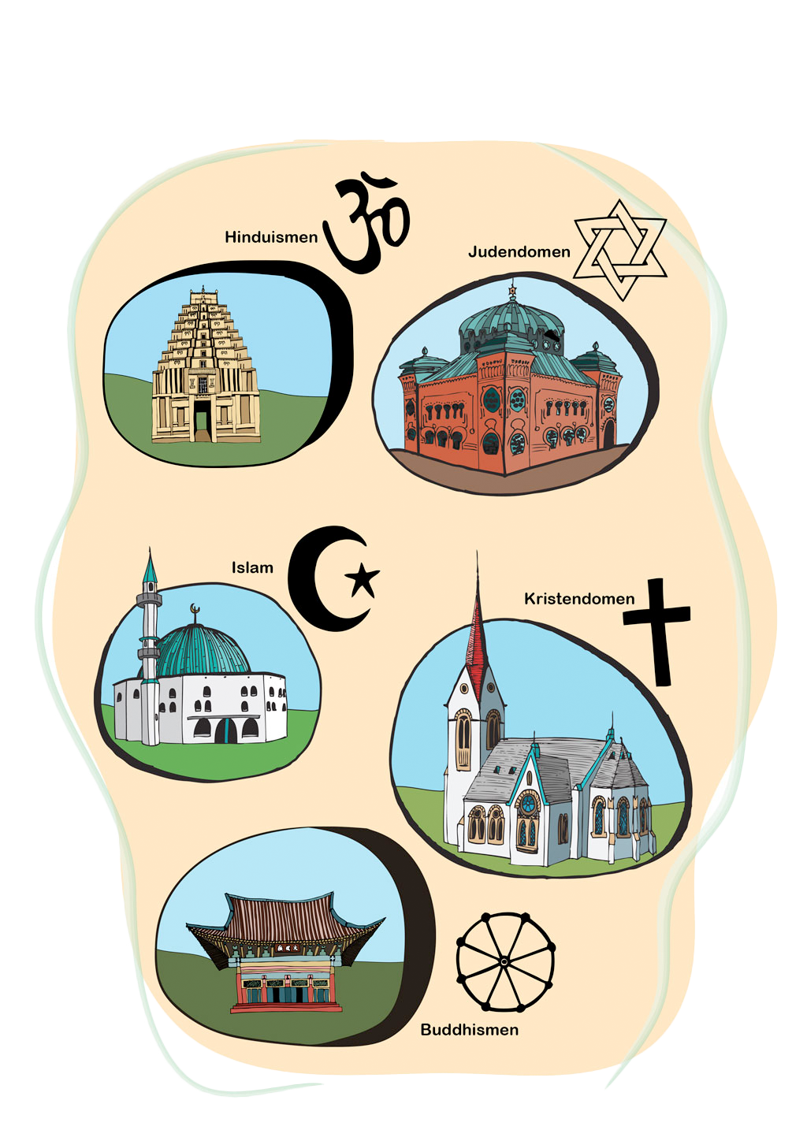
Var kan man gifta sig?
En kristen gifter sig i kyrkan.
En muslim gifter sig i moskén.
En jude gifter sig i synagogan.

Slide 8
Sambo
I Sverige kan man leva tillsammans utan att vara gift.
Man kan vara sambo.
Vad betyder sambo?
Det betyder att bo tillsammans? Att vara ett par?
Om man inte är sambo? Kan man vara särbo?
Vad betyder särbo?
Om man inte har en pojkvän eller en flickvän.
Om man inte är sambo eller särbo.
Om man inte är gift.
Vad ska man kalla sig då?
Kanske Mambo om man bor med sin mamma.
Kanske pappbo om man bor med sin pappa.
Om man är singel kan man kalla sig för självbo.

Slide 9
Att vara ett par
Att vara ett par.
En kille och en tjej kan vara partners.
Två killar kan vara partners.
Två tjejer kan vara partners.
Det får man bestämma själv.
Det är en rättighet.
En mänsklig rättighet.
Men vad är det för något?
De mänskliga rättigheterna?

Slide 10

Mänskliga rättigheter
  De mänskliga rättigheterna är rättigheter som alla har.
  Barnkonventionen är de mänskliga rättigheterna för barn.
  Barnkonventionen består av artiklar.
  Artikel 2
  ”rättigheterna gäller alla oavsett var man kommer ifrån,
  vilket kön man har,
  vad man tror på eller om man har ett handikapp.
  Barnet skall skyddas från all diskriminering.
  Alla är lika mycket värda.”
  Det betyder:
  Inget barn får behandlas sämre.
  Det spelar ingen roll var barnet kommer ifrån.
  Vilket kön barnet har.
  Om barnet har ett handikapp.
  Alla barn är lika mycket värda.
Notes:
Mänskliga rättigheter- barnen säger att dem där rättigheterna gäller inte mig.
David berättar: Jag gick i ettan när kriget började. 90 barn dog min första skoldag, när en bomb föll ned på skolgården. Dagen efter var vi alla i samma klassrum- livet fortsätter. Vi är alla olika individer, olika sårbarhet, men livet fortsätter. Trauma kan finnas kvar.
RFSL/RFSL Stockholm och RFSL ungdom gemensamt projekt: HBTQ och heder- letade efter personer utsatta för hedersrelaterat våld- även svenska ungdomar vände sig till oss. Antingen för att de svenska ungdomarna mådde dåligt eller så handlade det om sexuell läggning: ”inget förtroende för dem, ingen vuxen som lyssnar”.

Slide 11
Mänskliga rättigheter
  Artikel 13
  ”barnen har rätt till yttrandefrihet,
  rätten att fritt uttrycka tankar och information genom att till exempel tala, skriva …
  Det betyder att alla barn får säga sin åsikt.
  Om barnets föräldrar valt en partner åt barnet.
  En partner som barnet inte tycker om.
  Då får barnet säga det.
  Om barnet tycker något.
  Då får barnet säga det.
  Artikel 31
  ”barnet har rätt till lek,
  vila,
  fritid och att delta i det kulturella och konstnärliga livet.
  Det betyder att barn har rätt att leka.
  Att spela fotboll.
  Att gå på en danskurs.
  Att lära sig måla.
  Att gå och simma.
  Om barnet vill det.

Slide 12
Sex och samlevnad
Vad betyder sex?
Varför har vi sex?
Finns det problem med sex?
AIDS, prostitution, våldtäkt, könssjukdomar.
Vad är åldersgränsen för sex i Sverige?
Sex handlar egentligen om njutning. känslor,
kärlek och ömsesidighet mellan partners som respekterar varandra.
Notes:
När man säger sex och samlevnad, vad betyder sex? Ibland blir det dödstyst, ibland säger någon att det är siffran sex, ibland pengar, djur. Vad betyder sex? Varför har vi sex? Finns det problem med sex? AIDS, prostitution, våldtäkt, könssjukdomar…

Slide 13
Kärlek
Ordet kärlek finns på många språk:
Kujaelay (somaliska)
Hobb (arabiska)
Eishq (persiska)
Tiamo (spanska)
Lublit (ryska)
Mohebat (urdu)
Miloscht (polska)
Quanrap(Thailändska)
OBS! Läs tillsammans med klassen berättelserna ‘En kärlekshistoria’ och ‘Kärlek från första ögonkastet’
Notes:
Kärlek- koppla sex till kärlek. De får skriva kärlek på sitt språk: ”En kärlekshistoria”, ”Kärlek från första ögonkastet”. Davids historier som han har skrivit: normbrytande och abstrakt.

Slide 14
En kärlekshistoria
Kärlek från första ögonkastet

Slide 15
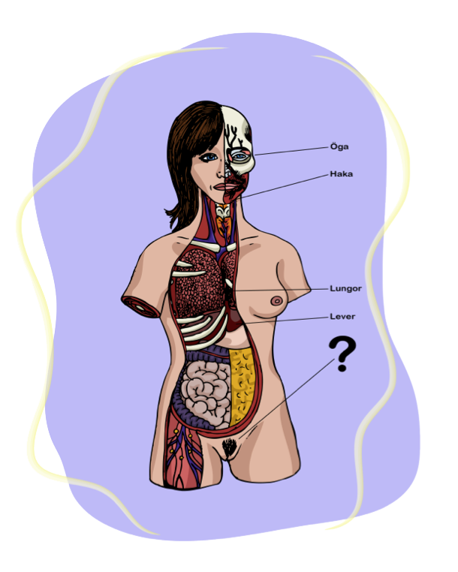
Anatomi
Notes:
Ofta svårigheter med tolken- ibland kan tolken inte orden på hemspråket, eller så har tolken inte kommit så långt i sin egna värdegrund att det är information hen vill förmedla. Ibland rita till tolken så att hen förstår.
Svårt att kunna namn på organ (idrottslektion, boll på sina ”ägg”). Det är en mänsklig rättighet att kunna orden.
Ex: David skulle tolka arabiska och kvinnan kom in med sitt barn och sa att han hade problem med huvudet. Doktorn tittade på huvudet och då sa kvinnan inte det huvudet, andra huvudet. Ord som penis-könsorgan-ollon. Kunde inte dessa ord. Kanske hade kvinnan inte studerat sexualkunskap på SFI, eller så hade hon den klassen men hon gick ut.

Slide 16
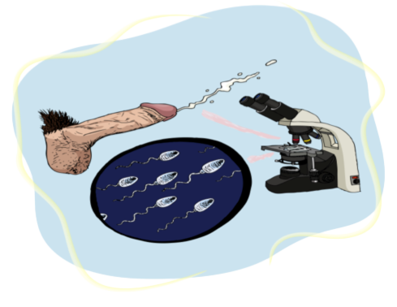
Olika storlekar
Det finns olika namn på penisens delar.
Ej omskuren
Omskuren
Utlösning
Notes:
Omskärelse: vad innebär det. Namn på alla delar.
Umo.se bra hemsida, bra info
Tjejer: könsstympning. Ibland tjejer känner igen bara könsstympade delen, de vet inte hur ett kvinnligt könsorgan ser ut som inte är stympat. Går igenom konsekvenser av könsstympning.

Slide 17
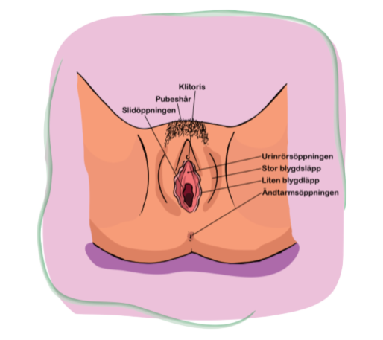
Vaginor kan se olika ut
Det finns olika namn på vaginans delar.
Könsstympning/
Kvinnlig omskärelse

Slide 18
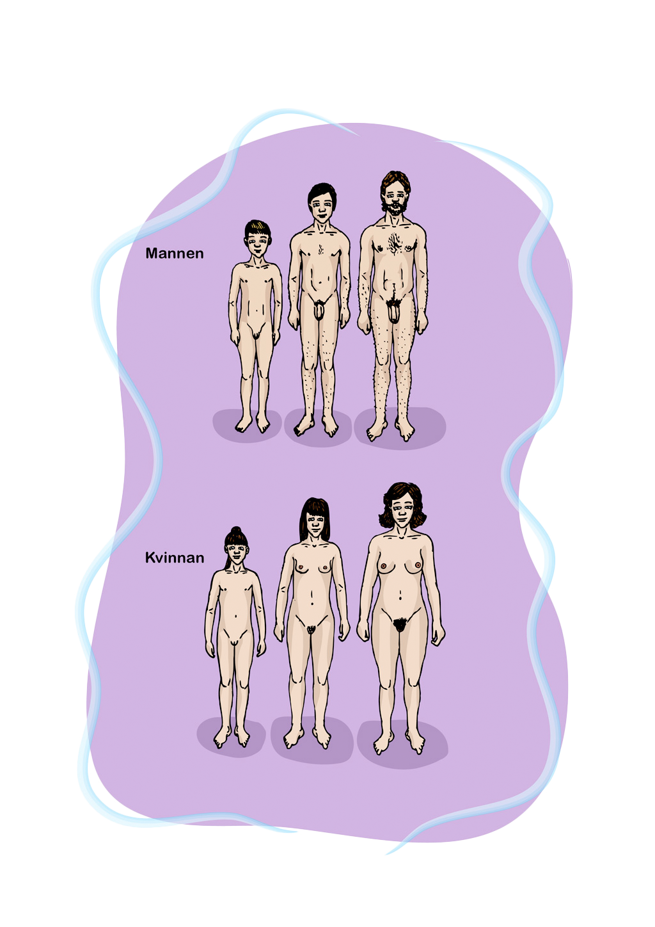
Puberteten
Förändringen av kroppen när barnet blir vuxet.
Börjar ungefär från 12 års ålder.
För en del är det självklart att de är pojkar och flickor
För andra är det inte. De vet inte om de är pojkar eller om de är flickor.
En del byter kön. De har fötts i fel kropp.
Notes:
Puberteten: barn- pojke- man/hen
Vad händer under puberteten.

Slide 19
Puberteten
Förändringen av kroppen när barnet blir vuxet.
Börjar ungefär från 12 års ålder.
För en del är det självklart att de är pojkar och flickor
För andra är det inte. De vet inte om de är pojkar eller om de är flickor.
En del byter kön. De har fötts i fel kropp.

Slide 20
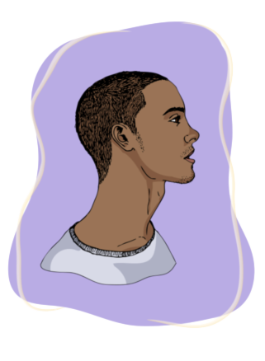
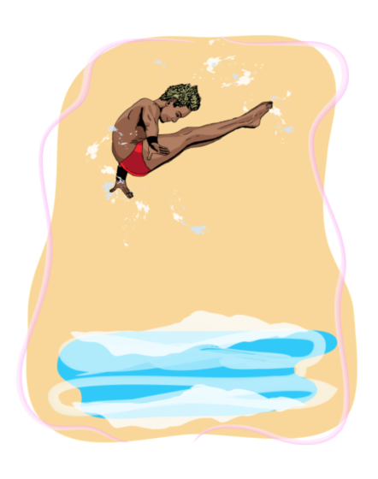
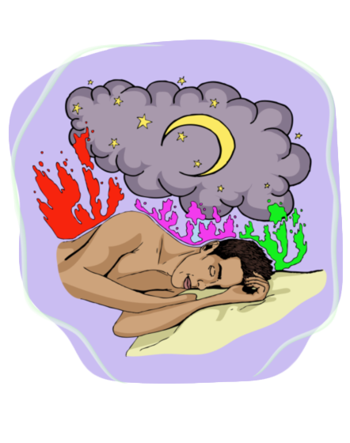
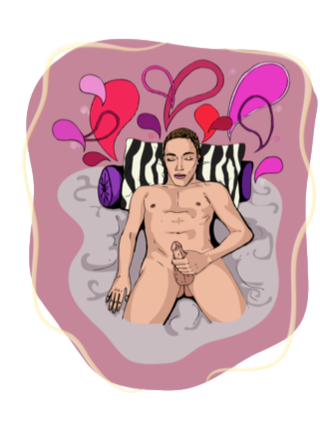
Killar i puberteten

Slide 21
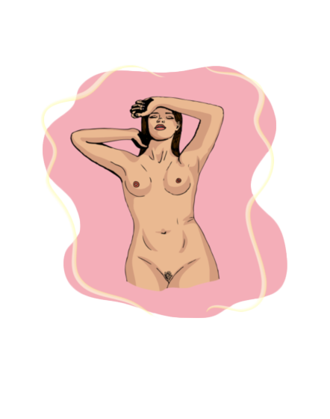
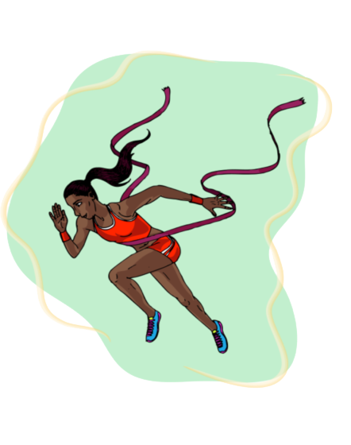
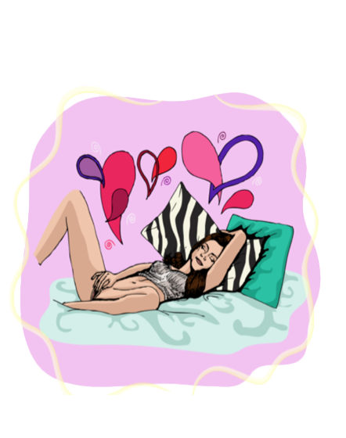
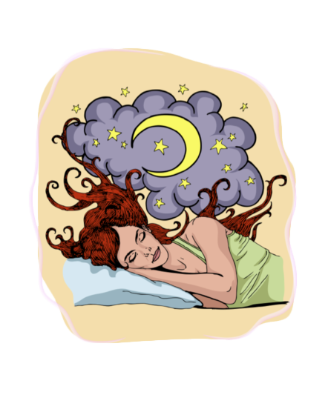
Tjejer i puberteten

Slide 22
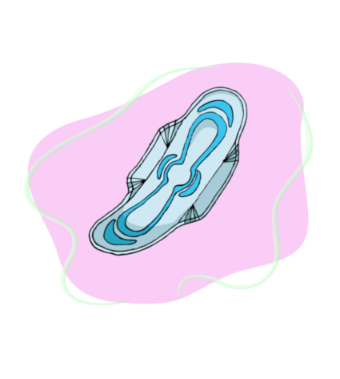
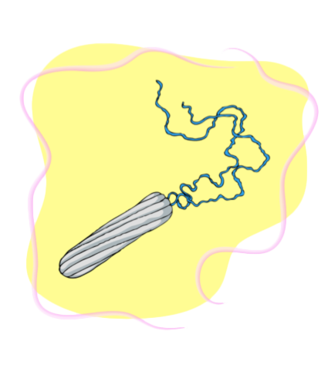
Vad använder tjejerna när de har mens?
Bindor
Tamponger
Notes:
Menstruation
En gång sa en elev: ”David varför pratar du om detta det är bara svenska kvinnor som får, inte våra kvinnor”.
Vad använder tjejer när de har mens? Bindor, tampong. Man ska inte behöva skämmas för att ha mens. Kunskaper låga när det kommer till menstruation.

Slide 23
Det finns en slidkrans:
Slidkransen är en hinna.
Den sitter i kanten av slidan.
Som en gardin.
Men den täcker inte slidan.
Det finns ingen mödomshinna.
Notes:
Slidkrans- det finns ingen mödomshinna. Den täcker inte slidan, sitter som en gardin.

Slide 24
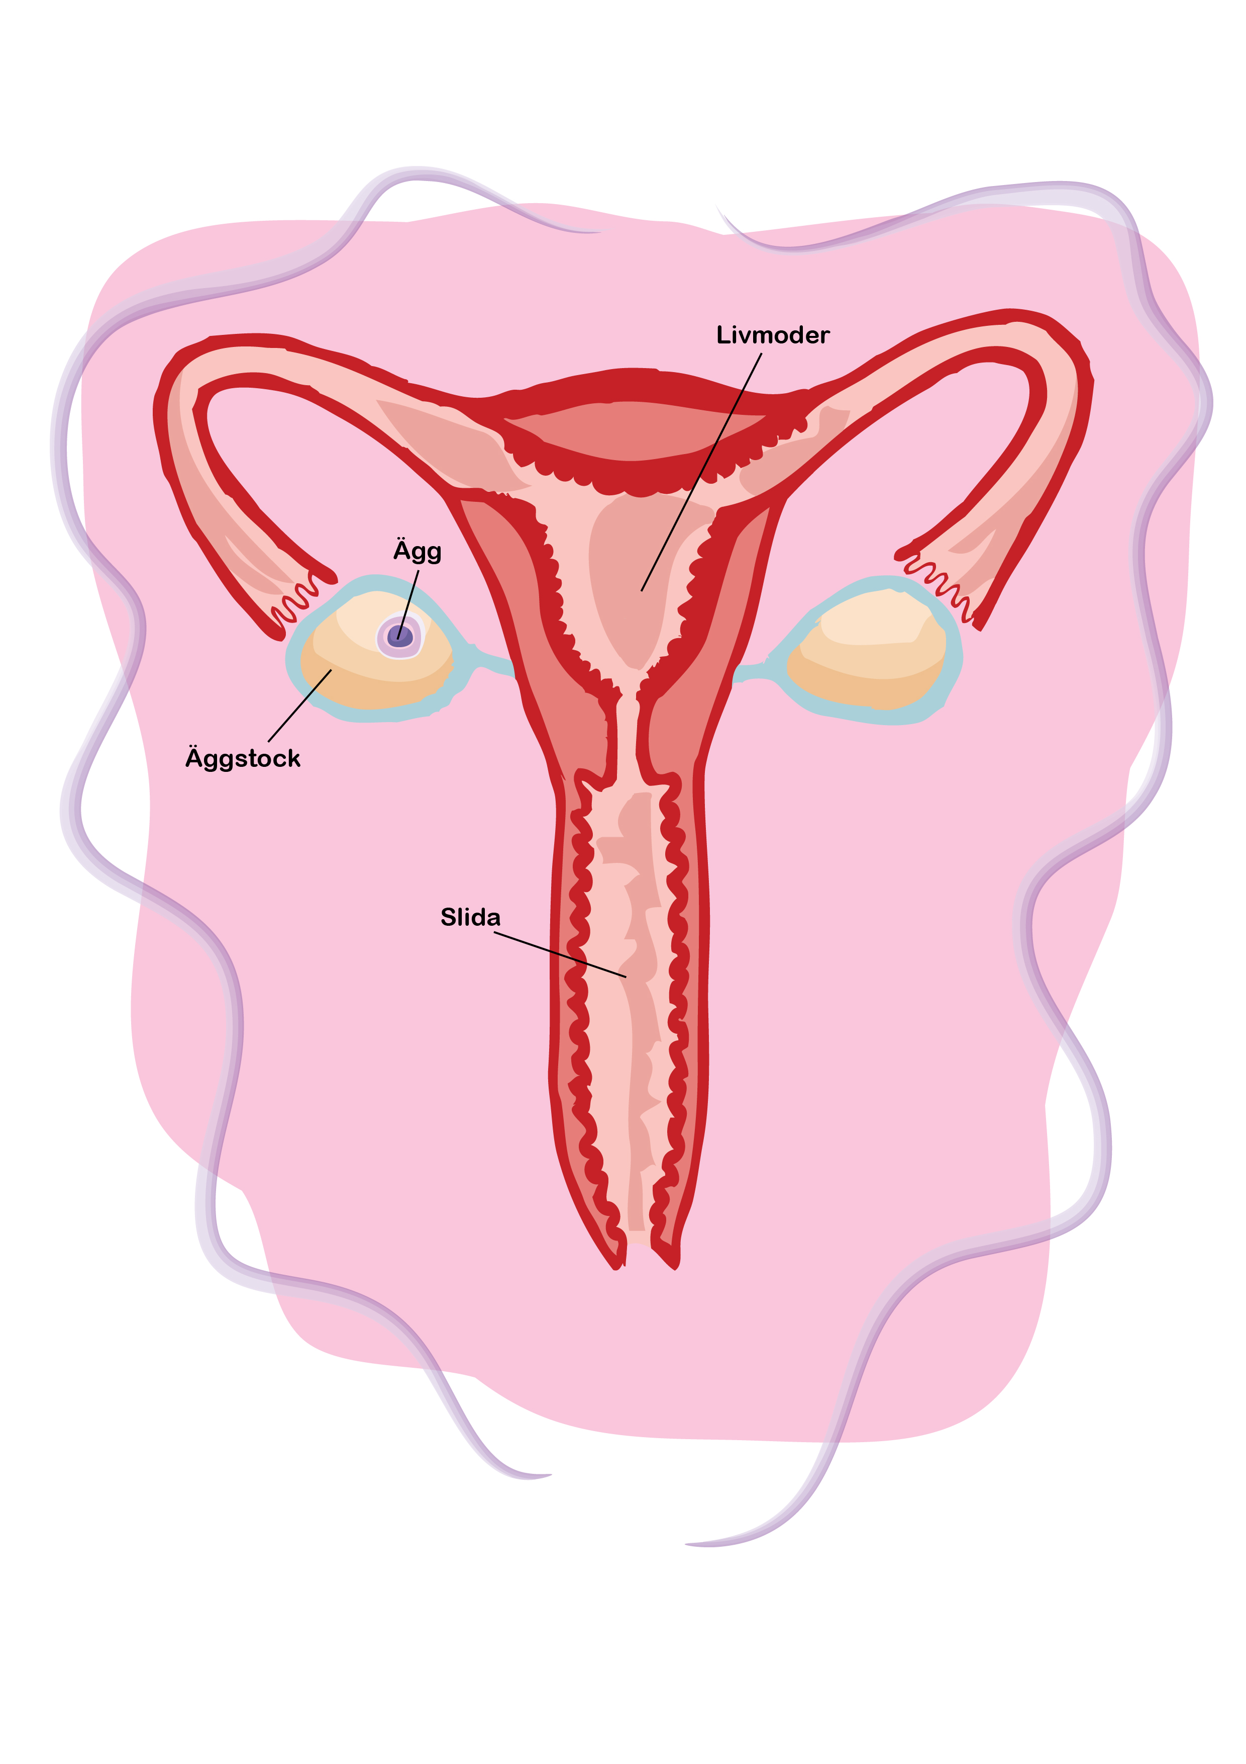
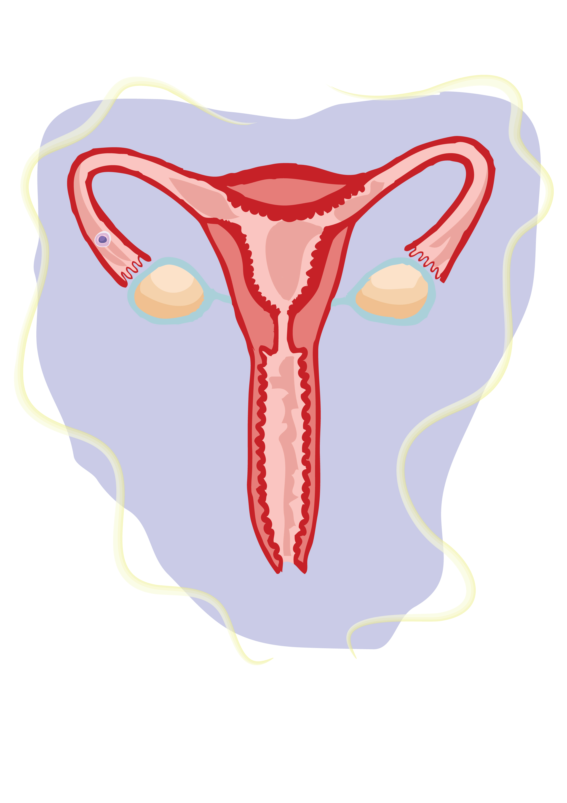
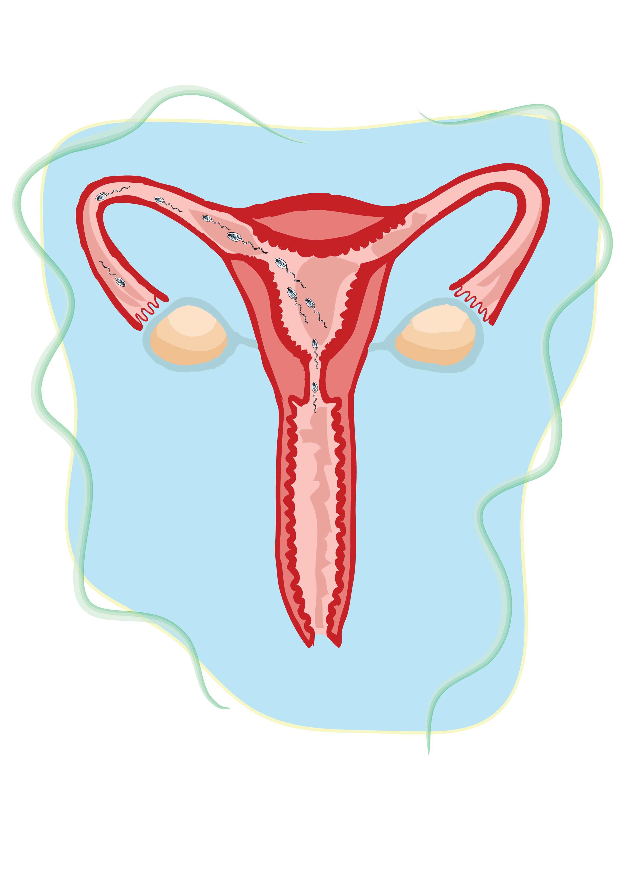
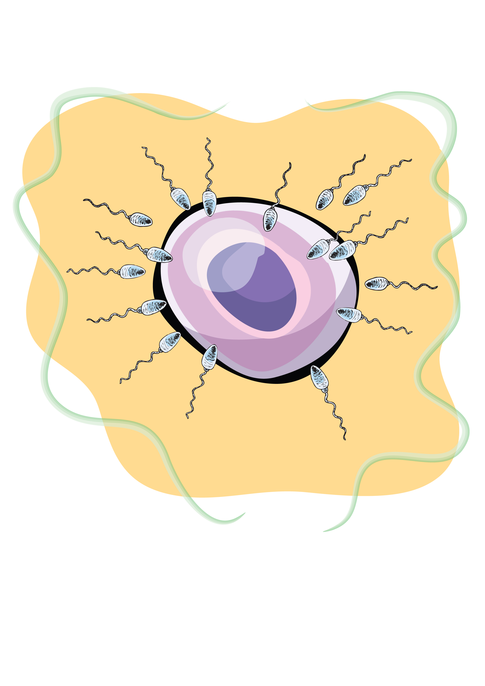
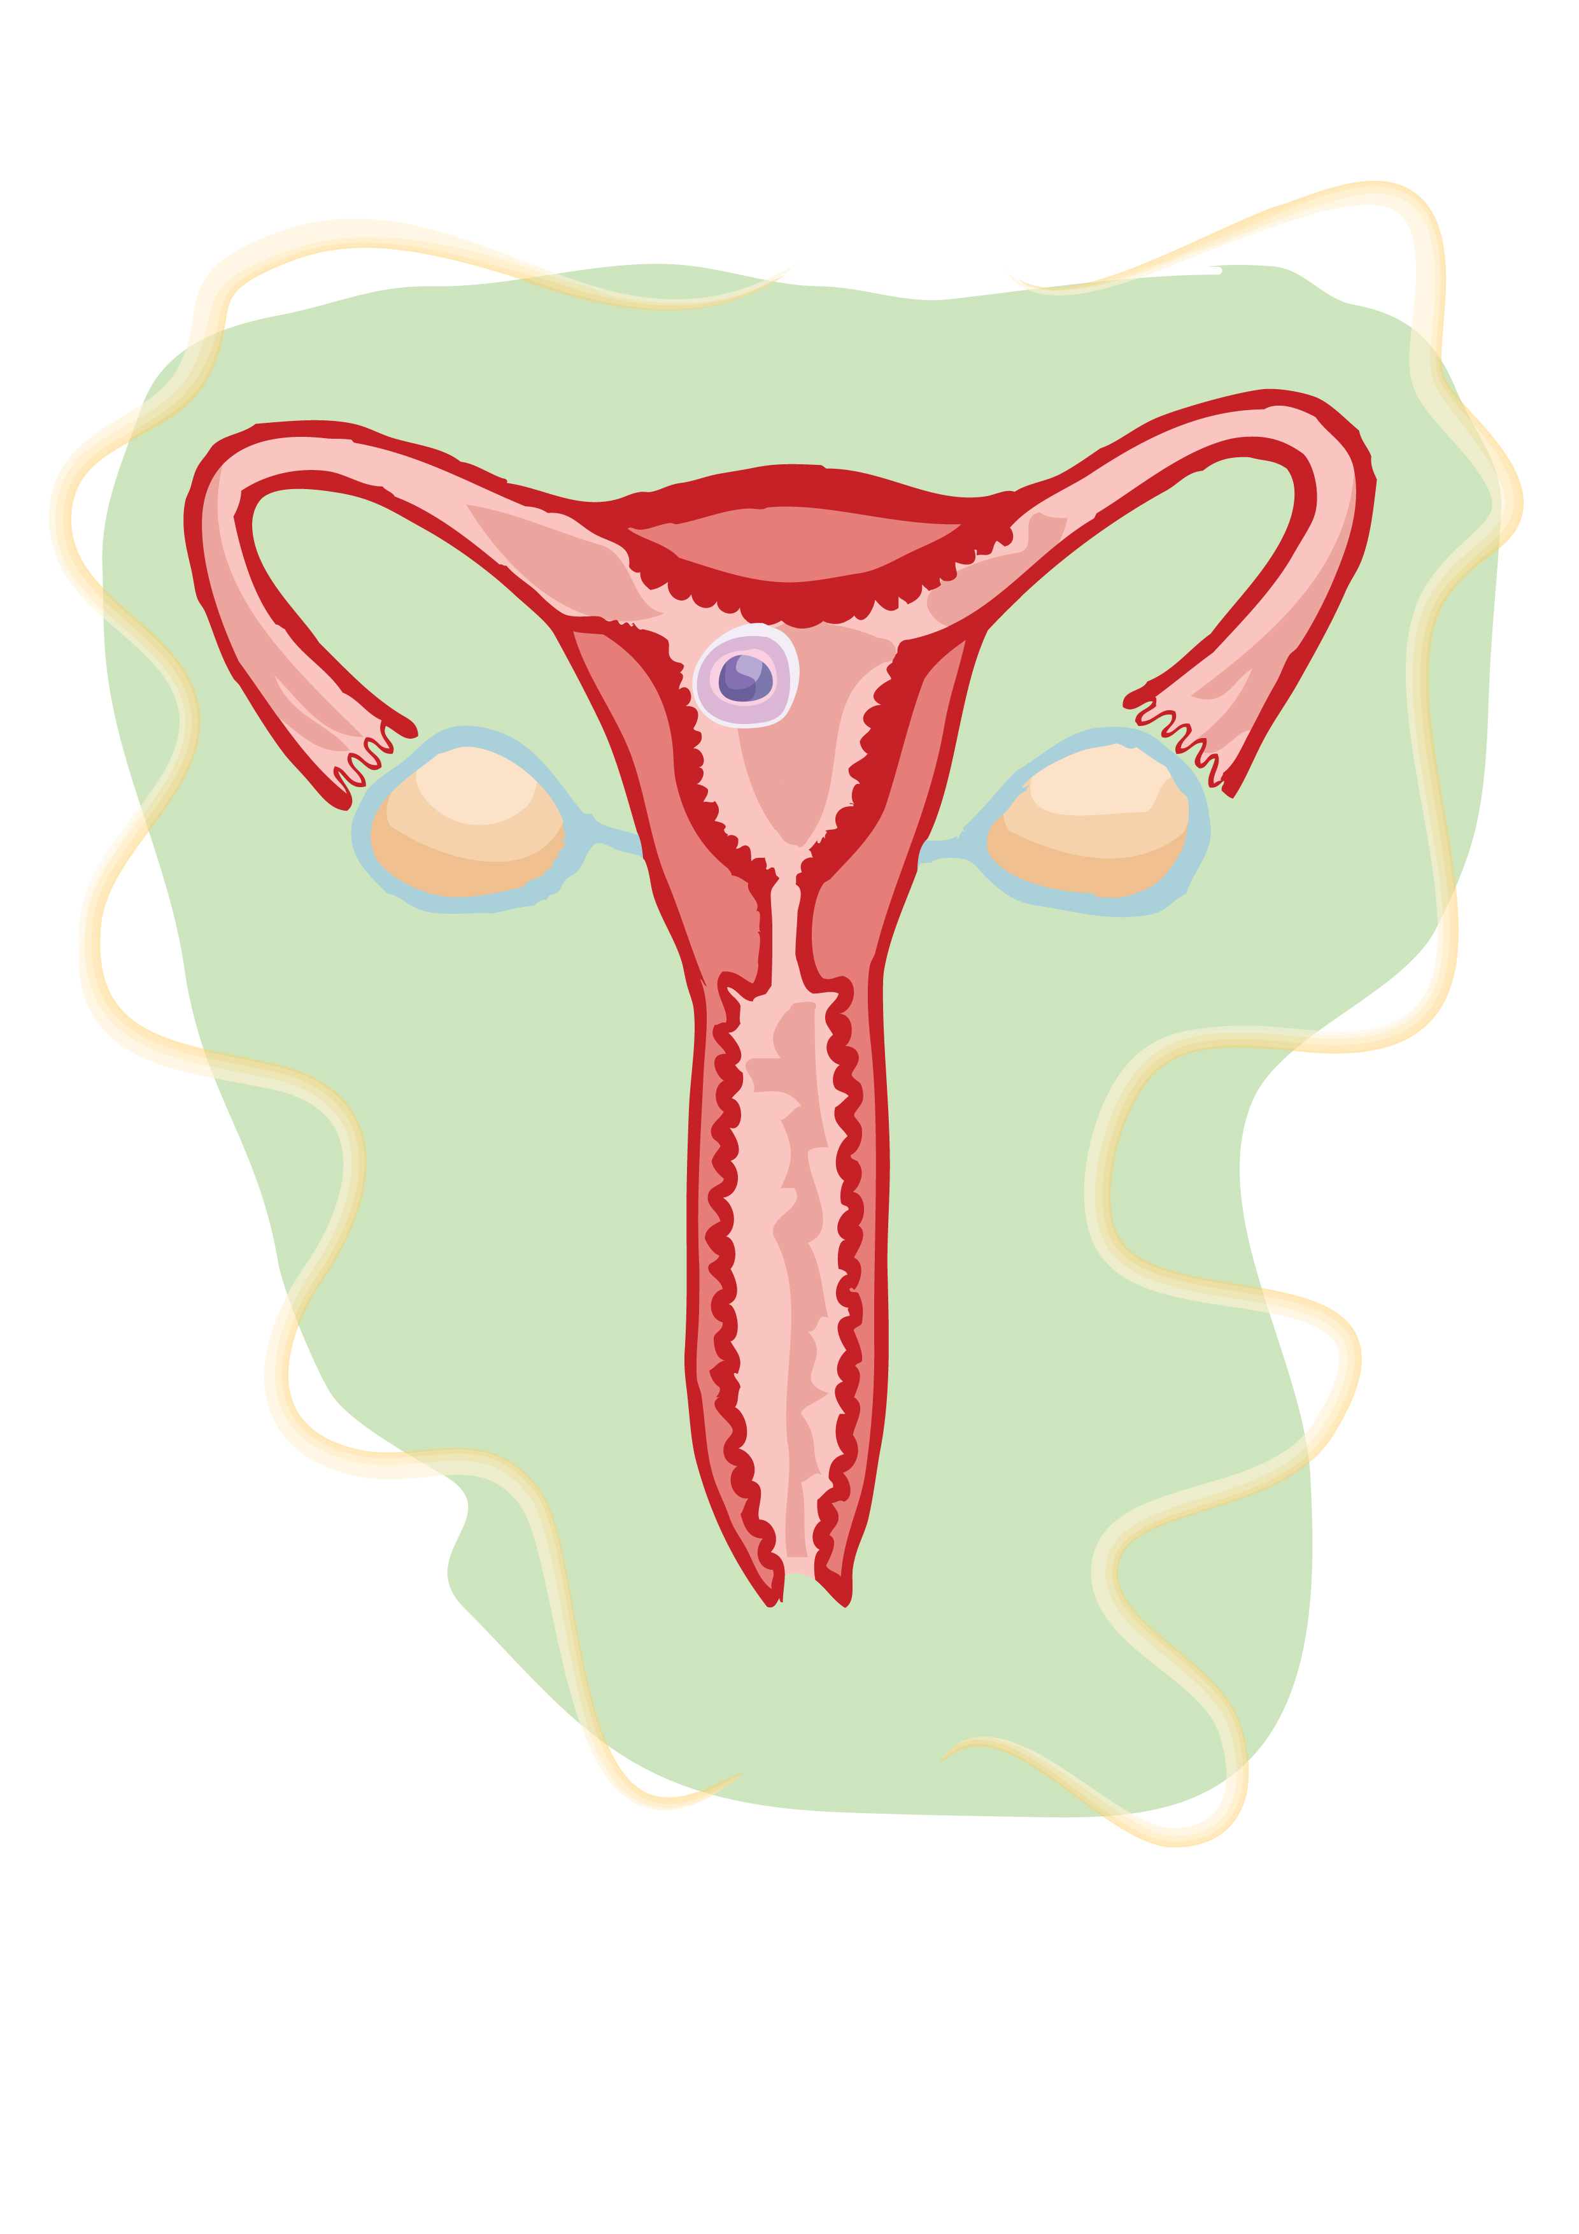
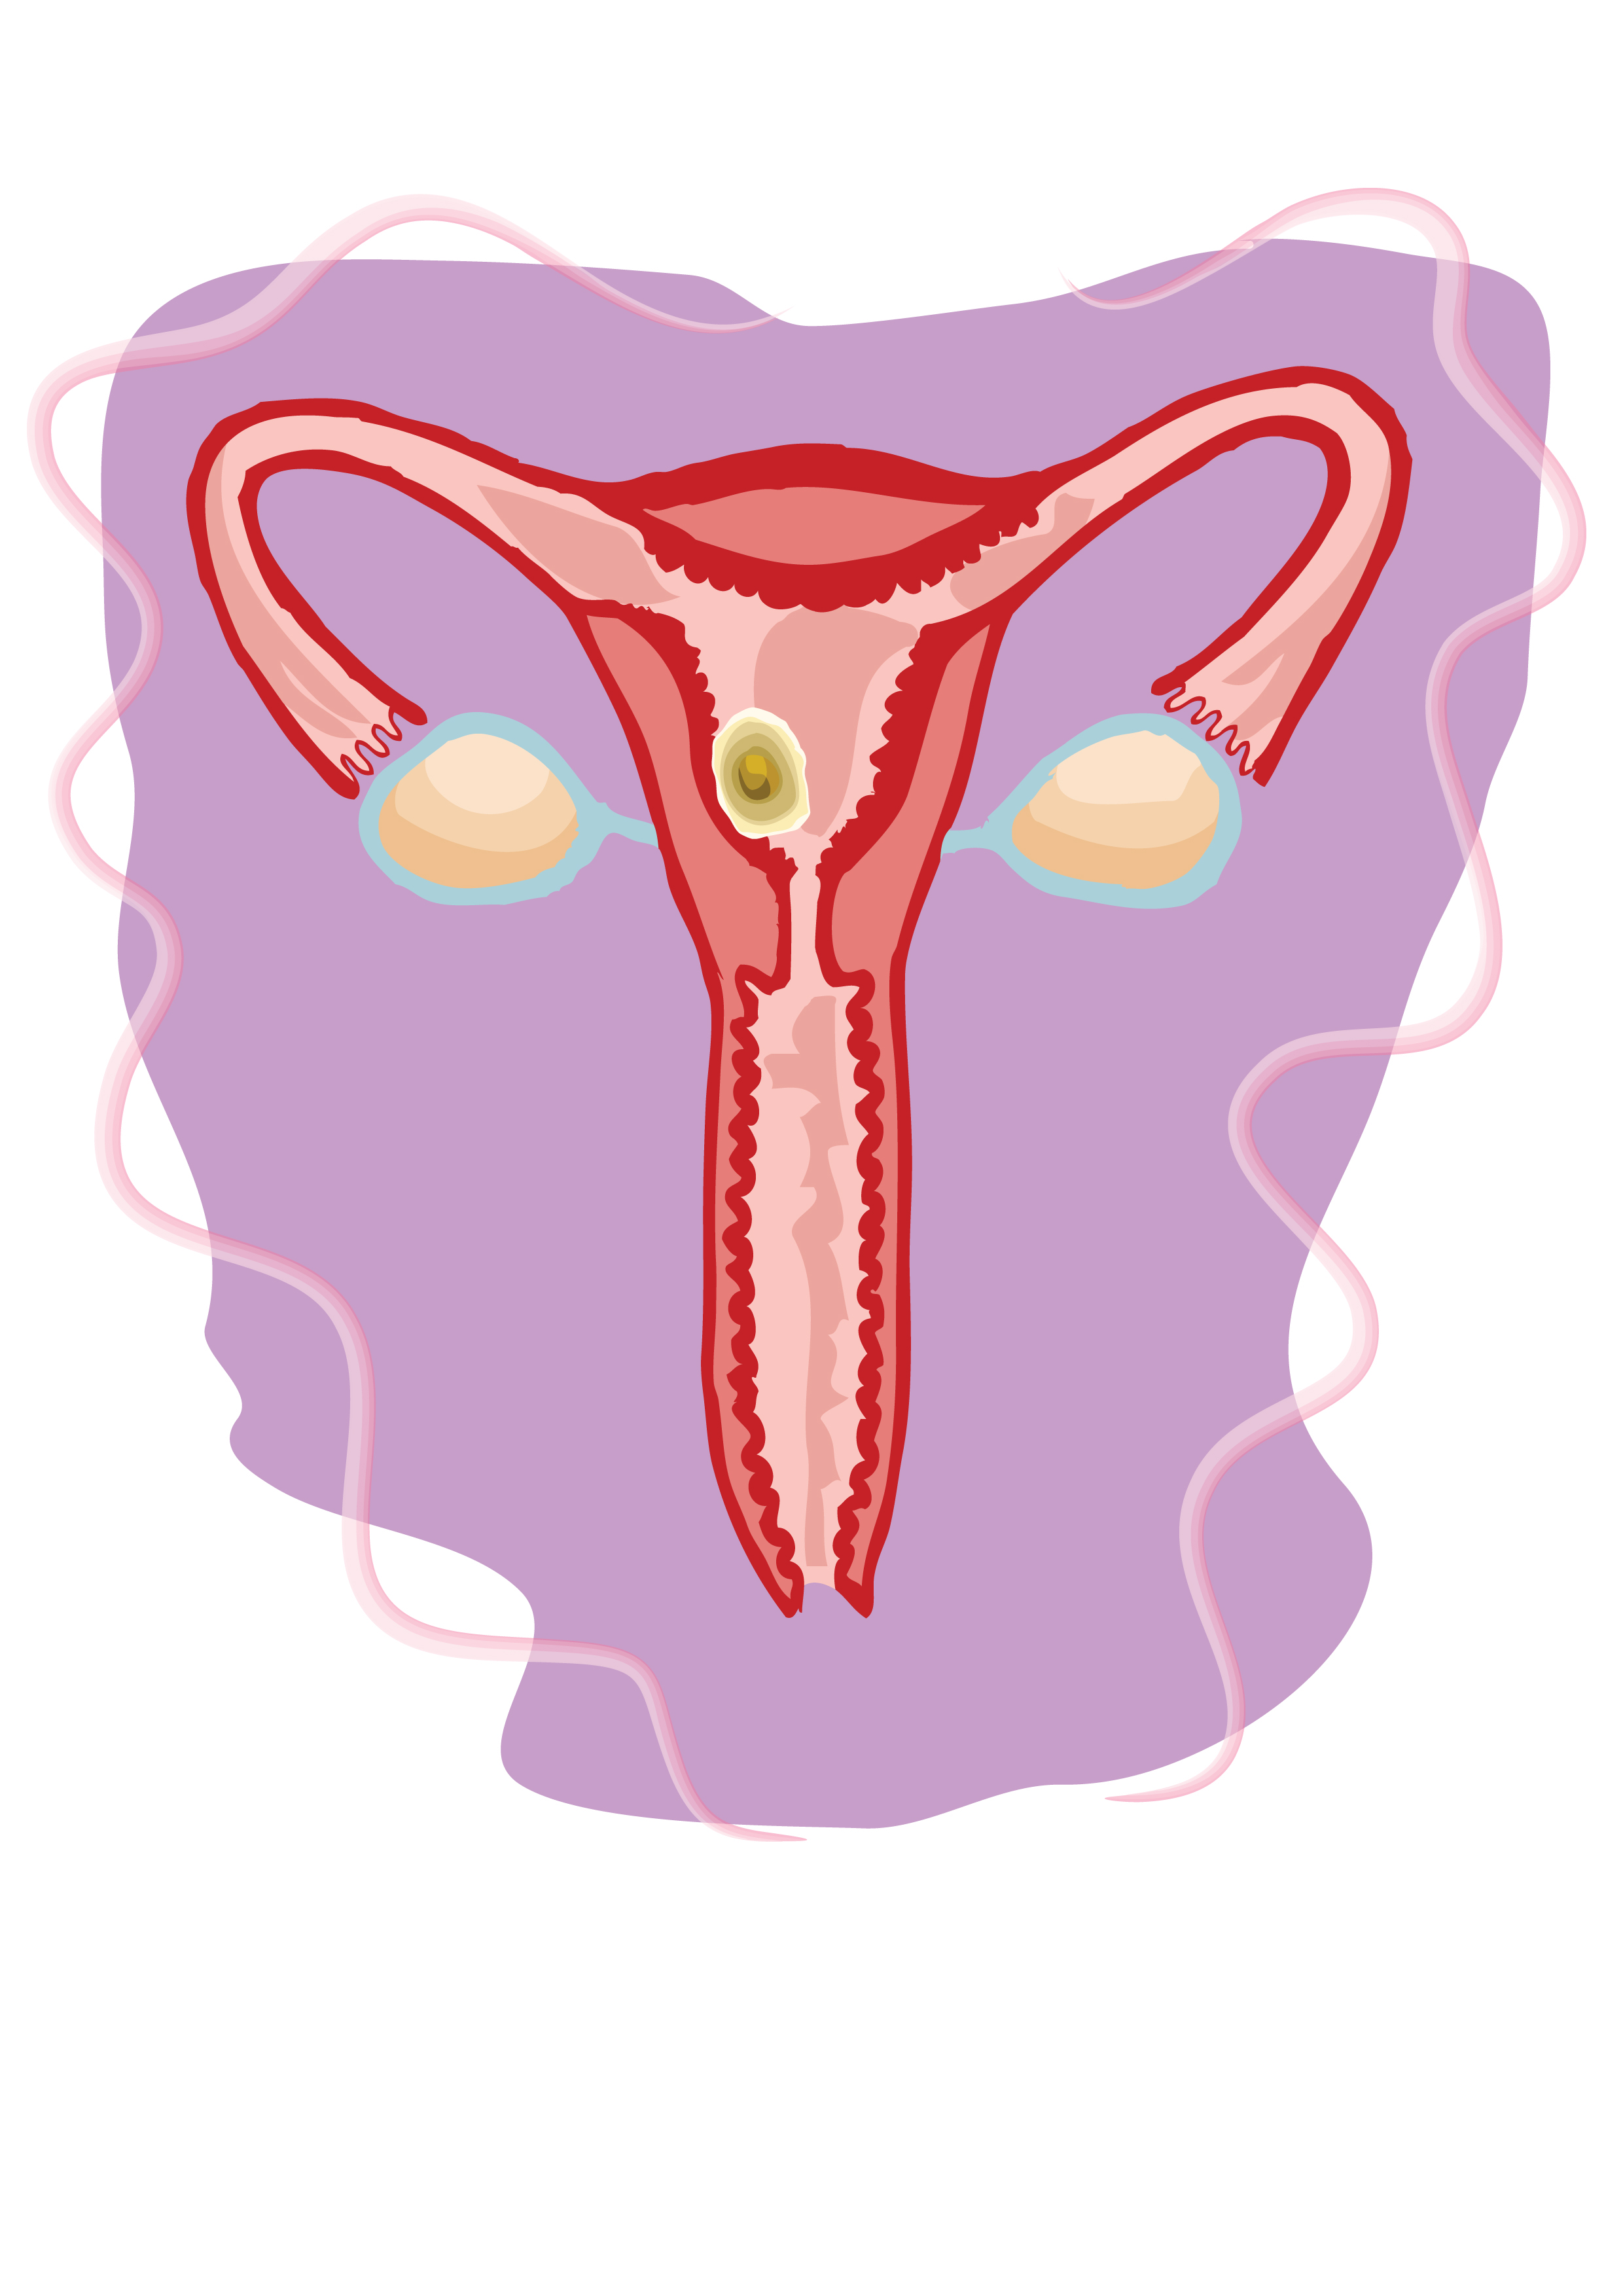
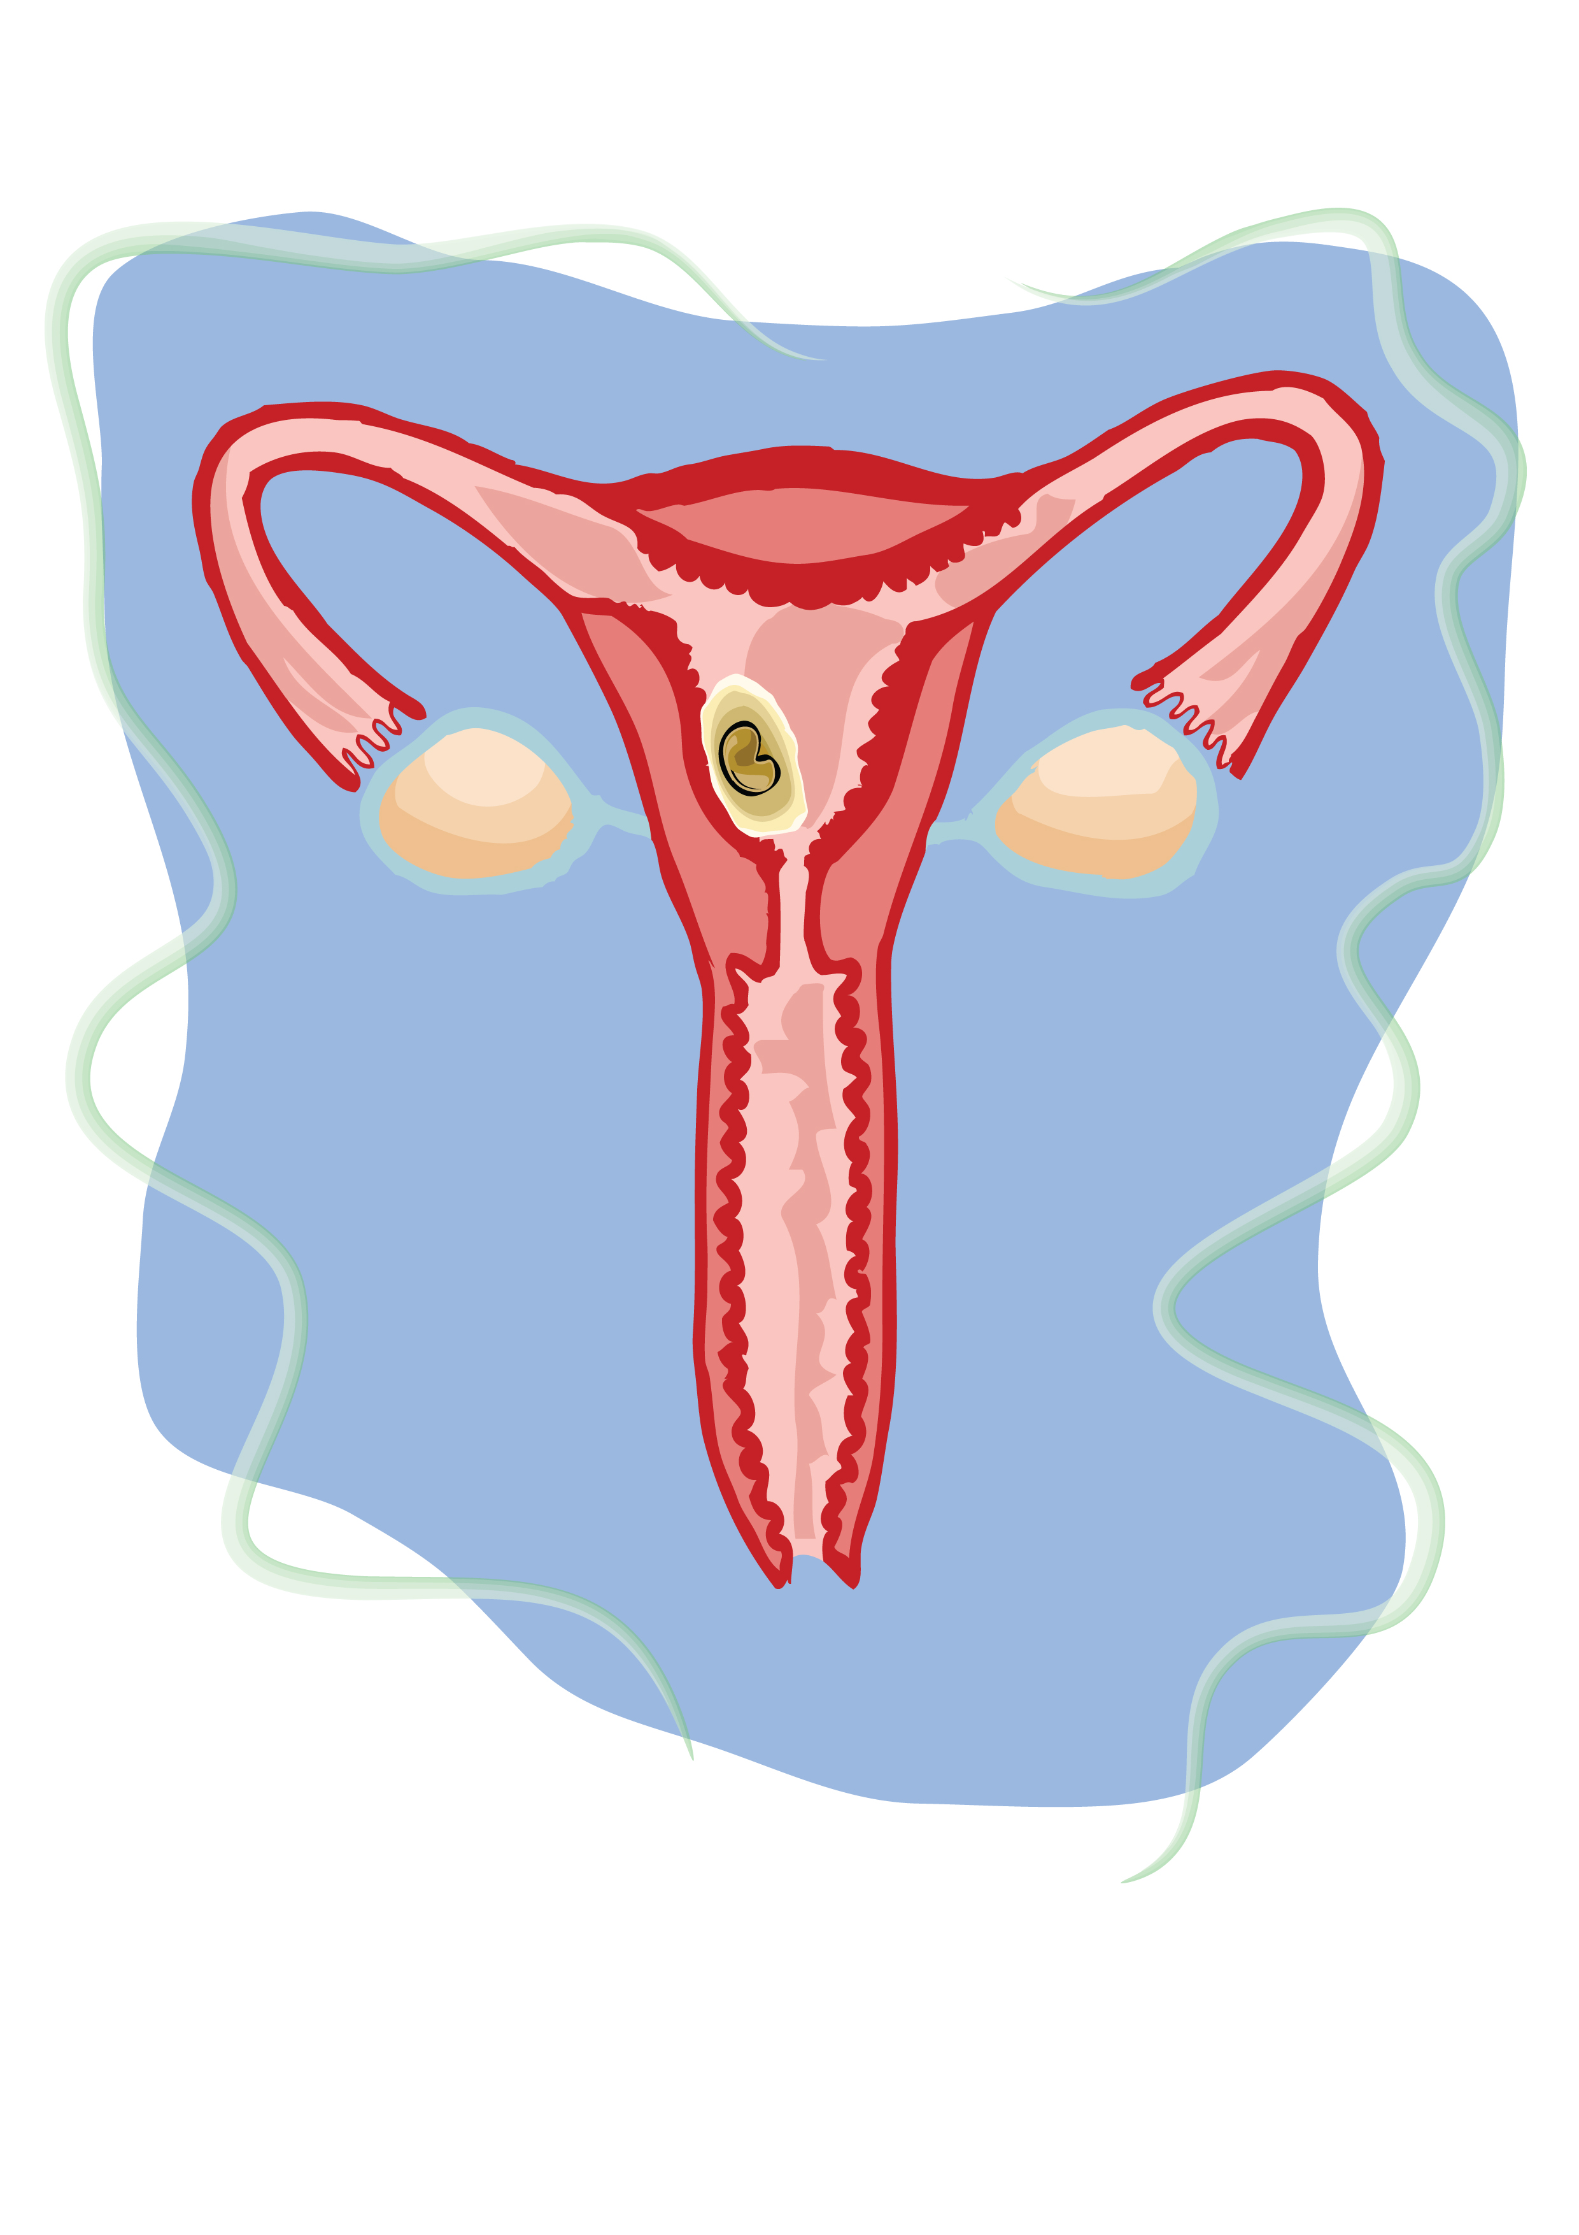
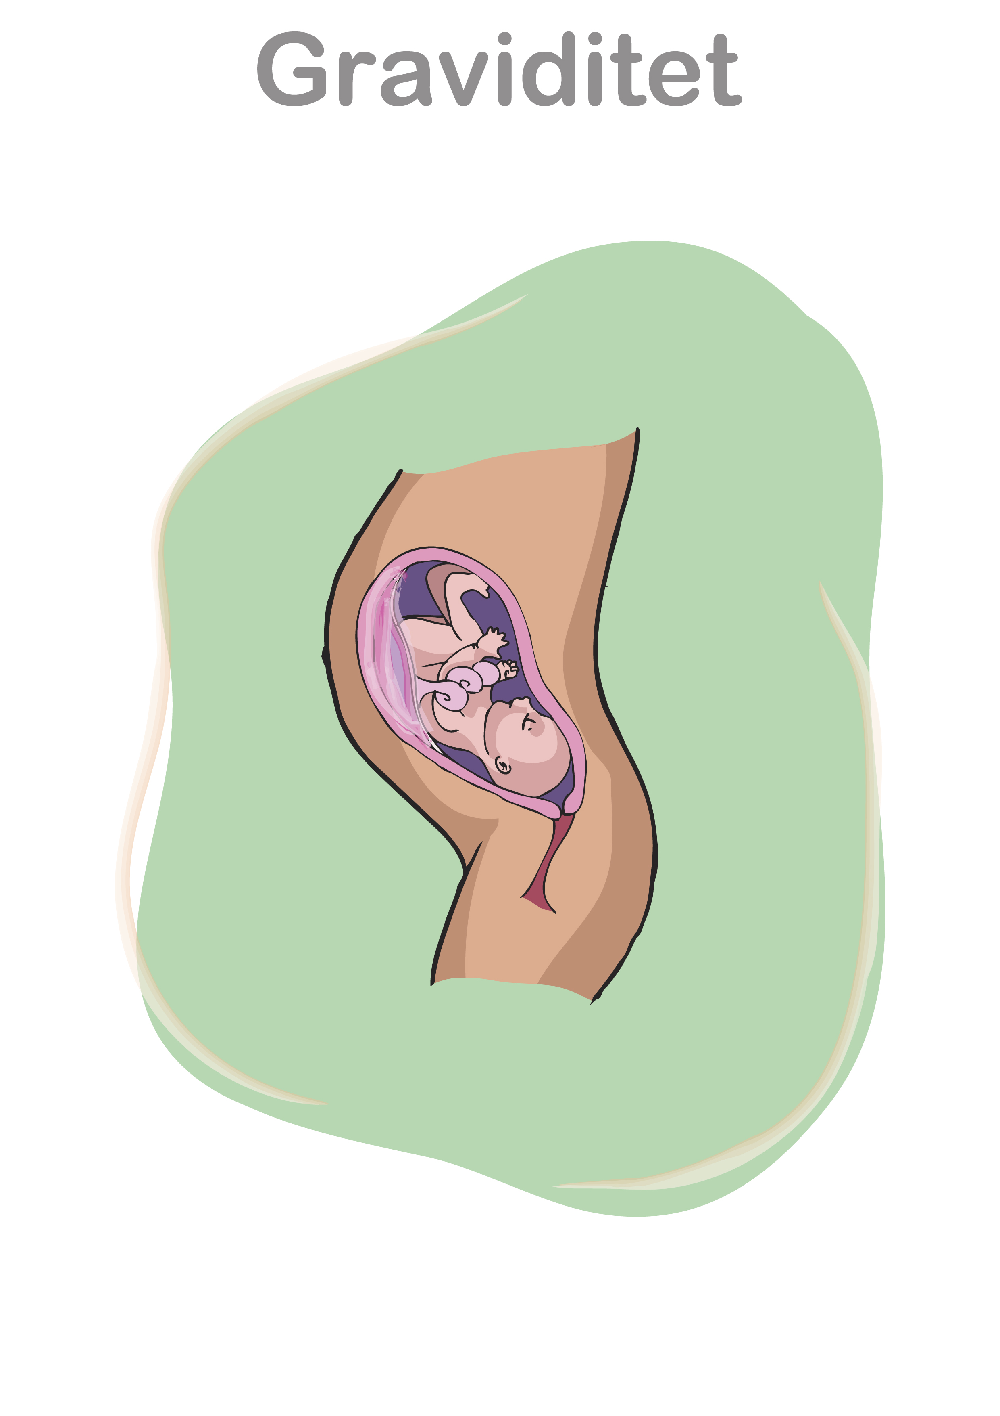
Graviditet
Notes:
Graviditet. Tjej som frenetiskt knackade på dörren. Trodde hon var gravid för Hamid kysste henne på kinden. ”Låt inte någon pussa eller kyssa dig, då blir du gravid” hade hon hört hemma. Pratar också om hur barn blir till.

Slide 25
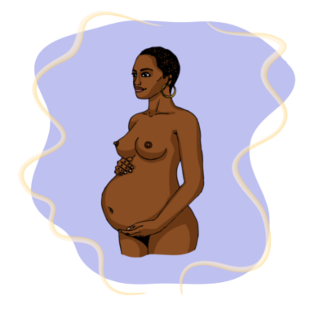

Slide 26
Abort
Vad är abort?
I Sverige är rätten till abort inskriven i lag sedan 1975.
Lagen ger kvinnan rätt till abort till 18 veckan av graviditeten.
Kvinnor har rätt att göra abort om de är svenska medborgare.
Om de är asylsökande.
Eller om de har bott i Sverige i 3 månader.
Det är kvinnan som bestämmer.
Efter den 18 veckan måste Socialstyrelsen fatta beslut.
Efter vecka 22 är abort inte tillåtet.
Är det rätt att göra abort?
Är det fel?
Vad tycker du?
Är det alltid rätt att göra abort?
Är det alltid fel att göra abort?
Notes:
Abort är svår fråga att jobba med.

Slide 27
Prostitution
Vad betyder ordet prostitution?
Hora?
Vad är en hora?
Är det bara kvinnor som kan sälja sex?
I vilka länder finns prostitution?
Hur är det i Sverige?
Kan man köpa och sälja sex i Sverige?
Notes:
Prostitution. David brukar säga: ”Min syster är ingen hora, men alla horor är mina systrar”. Fattigdom/krig kan leda till prostitution.
Finns även män som är prostituerade.

Slide 28
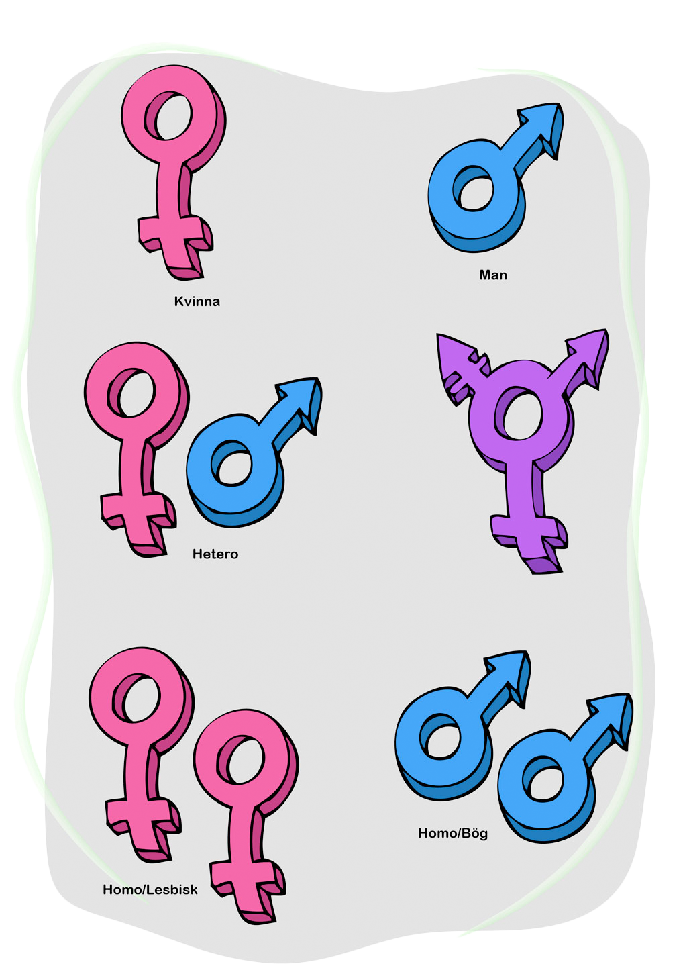
Sexuell läggning
Vad betyder sexuell läggning?
Är alla männinskor heterosexuella?
Finns det andra sexuella läggningar?
Heterosexualitet
Homosexualitet
Bisexualitet
Transsexuell
Transvestit
Transsexualism
Transperson
Queer
Notes:
Sexuell läggning.
Viktigaste är att prata om kulturell kompetens- tolk kan säga bög/hora eller undersexuell. Om inte jobbat med det själv, svårt för dem att säga homosexuell eller bisexuell. Kärlek mellan samkönade människor- all kärlek är kärlek
Tips på dokumentär: dansande unga pojkar från Afghanistan.

Slide 29
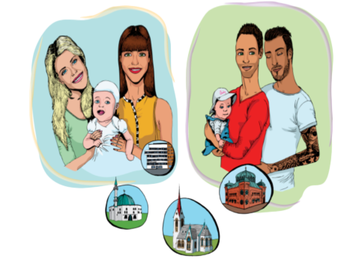
Diskrimineringsgrundlagen
I Sverige har alla rätt att ha en sexuell läggning som de själva bestämmer.
Diskrimineringsgrundlagen.
Där står att det är förbjudet att diskriminera någon på grund av sexuell läggning.
Det betyder att man inte kan behandla någon sämre om man inte tycker om deras sexuella läggning.
Det finns sju diskrimineringsgrunder:
Kön
Etnisk tillhörighet
Religion eller annan trosuppfattning
Funktionshinder
Sexuell läggning
Könsöverskridande identitet eller uttryck
Ålder
Notes:
Diskrimineringsgrundlagen.
Våld och kränkning- sexuellt våld, sexuella övergrepp, mobbning, sexuella trakasserier.

Slide 30
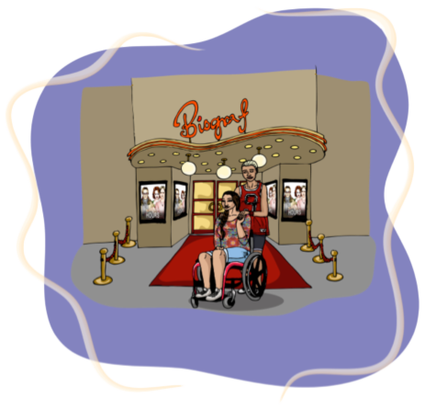
Nora och Sandra

Slide 31
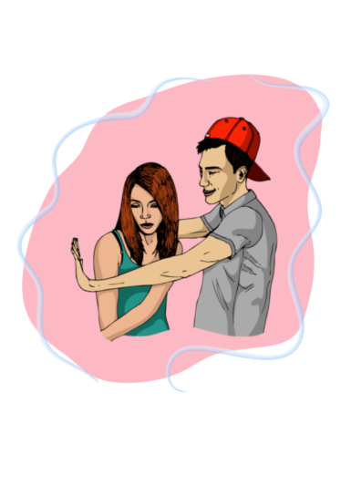
Våld och kränkning
Sexuellt våld
Sexuella övergrepp
Mobbning
Sexuella trakasserier

Slide 32
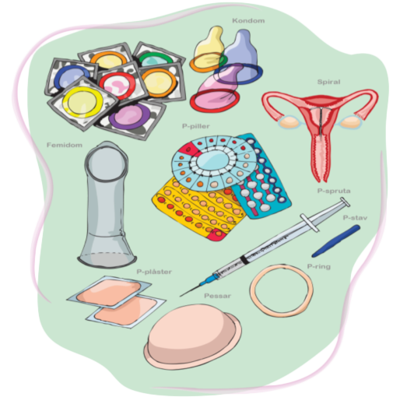
Preventivmedel
Det finns olika sorter av preventivmedel
P-piller
Spiral
P- spruta
P-stav
P-ring
Pessar
P-plåster
Femidom
Kondom

Slide 33
Könssjukdomar
Vad betyder könssjukdomar?
Skyddat sex = sex med kondom.
Oskyddat sex = sex utan kondom.
HIV/aids
Herpes
Klamydia
Hepatit A, B
Gonorré
Syfilis
Kondylom
Skabb
Flatlöss

Slide 34

Skydd mot könssjukdomar?
Det bästa skyddet mot de flesta könssjukdomar är kondom.
Kondomen skyddar två gånger.
Både mot graviditet och mot könssjukdomar.
Kondom är kärlek.

Slide 35
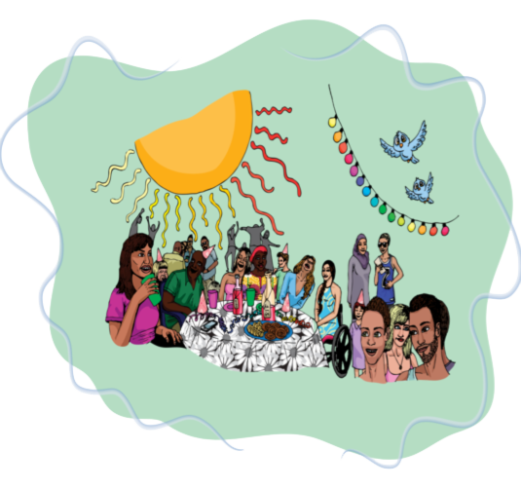
Leva tillsammans

Slide 36
Reflektera över:
Min roll i undervisningen?
Min värdegrund?
Mitt ledarskap
Mina kunskaper i elevernas ursprungsländer ..
Bemötande?
KASAM – begriplighet, hanterbarhet , meningsfullhet
Olika syn – helhetssyn
Lektionens innehåll för målgruppen var lägger man fokusen på?
Vilka bilder och filmer ska jag använda?
Hur ska jag starta ett samtal?
Bemöta frågor?
Visa förståelse..
Förhållningssätt
Motivera elevernas delaktighet hur?
Att blir respekterad för den man är? Olika klass mellan eleverna ..
Att se människans förutsättningar och möjligheter….
Gruppensstämning ..
Eleverna är individer ..
Eleven i centrum
Delaktighet
Nätverk och länka de vidare till samhällsresurser
Ungdomsmottagning
Ha ett saluten synsätt?

